Slide 1
ข้อมูลเวชระเบียนและสถิติ
วาสนา จันทะชุม
หัวหน้าหน่วยเวชสถิติ งานเวชระเบียนและสถิติ

Slide 2
งานเวชระเบียนและสถิติ
บริบท
งานเวชระเบียนและสถิติ เป็นหน่วยงานที่ให้บริการในการจัดทำ/ค้นหา/จัดเก็บ/สำเนาเวชระเบียนผู้ป่วย และบริการข้อมูล/สถิติแก่ผู้รับบริการ อย่างมีคุณภาพและได้มาตรฐานวิชาชีพ ผู้รับบริการพึงพอใจ ด้วยพฤติกรรมบริการที่ดี
หน้าที่และเป้าหมาย
1.ให้บริการด้านเวชระเบียนและด้านข้อมูล อย่างมีประสิทธิภาพ (ครบถ้วน สมบรูณ์ ถูกต้อง)
2.ผู้รับบริการพึงพอใจ และประทับใจในการบริการ

Slide 3
งานเวชระเบียนและสถิติ
ประกอบด้วย 3 หน่วยงาน
หน่วยเวชระเบียน * รับผิดชอบ ด้านการบริหารจัดการระบบเวชระเบียนผู้ป่วย
* ตรวจสอบ/รับรองสิทธิ์การรักษา
หน่วยเวชสถิติ * รับผิดชอบ ให้รหัสโรค รหัสหัตถการและการผ่าตัด
* ตรวจสอบ วิเคราะห์ข้อมูล จัดทำรายงานสถิติผู้ป่วย
* ให้บริการข้อมูล และสถิติ เพื่อการเรียน การสอน การบริหาร และงานวิจัย
* การจัดทำข้อมูลเพื่อการเบิกจ่าย
* เวชระเบียนภาพ(Scan)
หน่วยข้อมูลสารสนเทศสุขภาพ รับผิดชอบ
* รับประวัติคืนจากหอผู้ป่วย&ส่งสรุปภาควิชา
* ยืม-คืนเวชระเบียนผู้ป่วย เพื่อสนับสนุนการเรียนการสอนและงานวิจัย
* บริการสำเนาเวชระเบียน

Slide 4
กระบวนงานหลักที่สำคัญ
1. จัดเตรียม/ จัดทำ บัตรตรวจโรคผู้ป่วยนอก และตรวจสิทธิ์การรักษาผู้ป่วย
2. ลงทะเบียน รับ –ส่ง บัตรตรวจโรคผู้ป่วยนอก
3. ค้น& จัดเก็บบัตรตรวจโรคผู้ป่วยนอก
4. ให้รหัสโรค รหัสหัตถการและการผ่าตัดผู้ป่วยนอก
5. รายงานสถิติผู้ป่วย การจัดทำข้อมูลเพื่อการเบิกจ่ายค่ารักษาพยาบาล
6. ให้บริการข้อมูล และสถิติ เพื่อการเรียนการสอน การบริหาร และงานวิจัย
7. จัดทำเวชระเบียนภาพ
8. รับประวัติจากหอผู้ป่วย & ลงทะเบียนรับคืน
9. ยืม-คืนเวชระเบียนผู้ป่วย 10.ให้บริการสำเนาเวชระเบียน

Slide 5
ประเด็นคุณภาพที่สำคัญ
เวชระเบียนมีข้อมูลส่วนบุคคลของผู้ป่วยครบถ้วน ถูกต้อง เป็นปัจจุบัน มีระบบเชื่อมโยงกับทะเบียนราษฎร์ เพื่อระบุตัวผู้ป่วยได้ถูกต้อง ถูกคน
มีการจัดเตรียม จัดค้น จัดเก็บ เวชระเบียนอย่างมีประสิทธิภาพ
มีจนท.รับ-ส่ง เวชระเบียนเพื่อรักษาความลับและความปลอดภัยของข้อมูล
มีการให้รหัสโรคผู้ป่วยนอก ตรวจสอบ /แก้ไข เพื่อให้ข้อมูลผู้ป่วยและรหัสโรคถูกต้อง
มีข้อมูลและสถิติ เพื่อนำมาใช้ในการวางแผนบริหารจัดการ การเรียนการสอน การค้นคว้าและวิจัย
มีระบบจัดเก็บและสืบค้นข้อมูลผู้ป่วยในระบบอิเลคทรอนิกส์อย่าง
มีประสิทธิภาพ และมีการกำหนดชั้นความลับเพื่อความปลอดภัยของข้อมูล
มีระบบการทำลายเวชระเบียน อย่างมีมาตรฐานตามระเบียบราชการ

Slide 6
ตัวชี้วัดคุณภาพผลงาน
ข้อมูลส่วนบุคคลของผู้ป่วยครบถ้วน ถูกต้อง เป็นปัจจุบัน ร้อยละ 90
การให้รหัสและบันทึกรหัสโรค (ICD10) ของผู้ป่วยนอก ถูกต้อง/ ครบถ้วน ร้อยละ 80
มีสถิติและรายงาน ที่นำไปใช้ประโยชน์ได้ตามความต้องการของผู้รับบริการภายใน 30 วัน
ความสมบรูณ์ของเวชระเบียนทั้งผู้ป่วยนอกและผู้ป่วยใน ไม่น้อยกว่า ร้อยละ 80
ไม่มีข้อร้องเรียนเกี่ยวกับการให้บริการ และระบบเวชระเบียน
ความพึงพอใจในการมารับบริการ ไม่น้อยกว่า ร้อยละ 80

Slide 7
การให้บริการข้อมูล&สถิติ

Slide 8
ผู้รับบริการและความต้องการที่สำคัญ
ผู้รับบริการ
1. ผู้รับบริการภายในคณะแพทย์
ผู้บริหาร อาจารย์แพทย์
แพทย์ นศพ. พยาบาล และเจ้าหน้าที่อื่นๆ
2. ผู้รับบริการภายนอกคณะแพทย์
บุคลากรใน มข. นักศึกษาคณะอื่นๆ
รพ./หน่วยราชการอื่น และบุคคลภายนอก
ความต้องการที่สำคัญ
ได้รับข้อมูลและสถิติ ตรงตามต้องการ ครบถ้วน
ถูกต้อง
ได้รับบริการที่ดี สะดวก รวดเร็ว และทันเวลา

Slide 9
จุดประสงค์ของการใช้ข้อมูล
1.การบริหาร/การวางแผน
2. รายงานผลการปฏิบัติงาน
3. ประกอบการเรียนการสอน
4.ประกอบการทำวิทยานิพนธ์
5. การวิจัย/ค้นคว้า
6.การตรวจรักษาที่ต่อเนื่อง
7.การเผยแพร่ข้อมูลข่าวสารด้านสุขภาพอนามัย

Slide 10
ประเภทของข้อมูลที่มี
ข้อมูลผู้ป่วยนอก
ข้อมูลผู้ป่วยรับไว้
ข้อมูลผู้ป่วยจำหน่าย
ข้อมูล/สถิติเตียงผู้ป่วย และอัตราการใช้เตียง
ข้อมูลพื้นฐานทั่วไปเกี่ยวกับผู้ป่วย
*************************************************************************************************************************************
ข้อมูลผู้ป่วยที่บันทึกและจัดเก็บในระบบฐานข้อมูล
มีตั้งแต่ ปี พ.ศ. 2536 จนถึงปัจจุบัน

Slide 11
จำนวนข้อมูลผู้ป่วย 5 ปี
ปีงบประมาณ | 2556 | 2557 | 2558 | 2559 | 2560
ผู้ป่วยนอก | 1058 | 865,641 | 837,542 | 859,946 | 915,173
ผู้ป่วยในรับไว้ | 45,091 | 45,351 | 43,533 | 44,697 | 45,032
ผู้ป่วยในจำหน่าย | 44,890 | 45,362 | 44,026 | 44,811 | 45,085
จำนวนเตียง | 1,029 | 1,041 | 1,055 | 1,058 | 1,058

Slide 12
รายละเอียดของข้อมูลเวชระเบียนที่มีในระบบ
มีข้อมูลพื้นฐาน ข้อมูลการตรวจ และการนอนรักษาของผู้ป่วย
ได้แก่ HN ชื่อ สกุล คำนำหน้าชื่อ เลขบัตรประชาชน เพศ อายุ อาชีพ ที่อยู่ เชื้อชาติ สัญชาติ ศาสนา สภาพสมรส สิทธิการรักษา ประเภทผู้ป่วยของห้องตรวจ-รพ. วันที่มารักษา แผนก/ภาควิชาที่รักษา ลักษณะการรับ-ส่งผู้ป่วย โรงพยาบาลที่ส่งตัว-รับต่อ ลักษณะการจำหน่าย ชื่อแพทย์ผู้ตรวจ ค่ารักษา ค่าRW LOS หอผู้ป่วย ผู้ป่วยถึงแก่กรรม และสาเหตุถึงแก่กรรม
ข้อมูลการวินิจฉัยโรค การทำหัตถการ การผ่าตัด บันทึกโดยใช้รหัส ICD-10 , ICD-9cm
ข้อมูลเตียงผู้ป่วย ได้แก่ การใช้เตียง/อัตราครองเตียง ประเภทเตียง หอผู้ป่วย ภาควิชา และอื่นๆ

Slide 13
ข้อมูลเวชระเบียนภาพ
งานเวชระเบียนและสถิติ ได้เริ่มทำการ Scan ตั้งแต่ ปี พ.ศ.2549 จนถึงปัจจุบัน
แฟ้มเวชระเบียนผู้ป่วยใน
จะทำการ Scanทุกแฟ้ม
นำเข้าระบบประมาณ 30 วันหลังผู้ป่วยจำหน่าย
บัตรตรวจโรค(OPD Card)
ช่วงแรก Scanทุกแฟ้ม แต่ปัจจุบัน Scanเฉพาะผู้ป่วยที่ตรวจแผนกAE กุมารฯ จักษุ ด้วยเหตุผลพื้นที่ การจัดเก็บ และนโยบายการใช้ EMRในระบบ HO

Slide 14
การให้บริการข้อมูล
ระยะเวลาการให้บริการข้อมูล
หากเร่งด่วน จะดำเนินการทันที หรือภายใน 1 วัน
หากไม่ด่วน จะดำเนินการตามคิว ภายใน 3 วันทำการ
ขึ้นอยู่กับความยากง่าย และความซับซ้อนของข้อมูลที่ต้องการ
การรับข้อมูล
กรณีมารับเอง - พิมพ์ใส่กระดาษ หรือคัดลอกข้อมูลใส่แผ่น CD/ Flash Drive
กรณีไม่สามารถมารับได้ - ส่งข้อมูลเป็น File ส่งทาง E-mail / Line
การขอข้อมูลเพื่อการวิจัย/ค้นคว้า ต้องผ่านการ
พิจารณา จริยธรรมการวิจัยในมนุษย์ก่อน

Slide 15
การศึกษาข้อมูลเวชระเบียน มี 2 วิธี
1.การยืมบัตรตรวจโรคหรือแฟ้มเวชระเบียนตัวจริง
สามารถเขียนฟอร์มยื่นขอได้ที่งานเวชระเบียนฯ
ยืมได้ไม่เกิน 20 ฉบับ/ครั้ง ส่งคืนภายใน 7 วัน
2.การดูเวชระเบียนภาพในระบบ Praxticol
อาจารย์/แพทย์ที่มีUsername/Password ดูได้ทุกที่ในคณะ
อาจารย์อื่นๆที่ไม่มีUsername/Password ต้องขออนุมัติจากผู้อำนวยการรพ.ฯ หรือฝ่ายสารสนเทศก่อน โดยUsername / Passwordจะมีอายุใช้งานตามช่วงเวลาที่ขอ

Slide 16
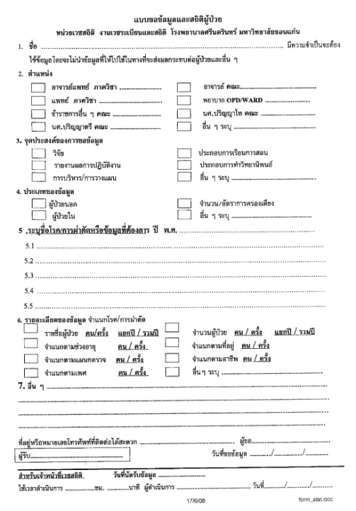
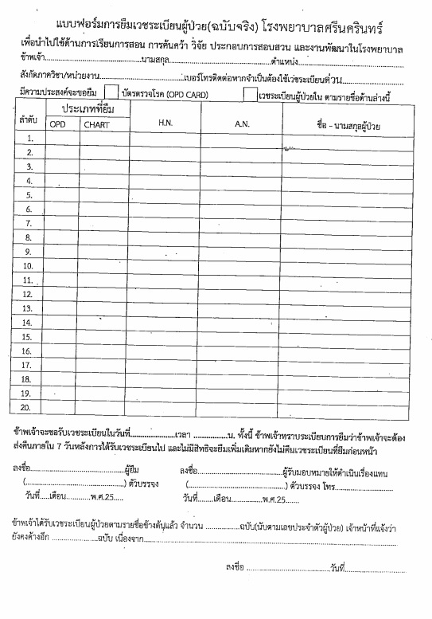
แบบขอข้อมูล/สถิติ และ แบบขอยืมเวชระเบียน

Slide 17
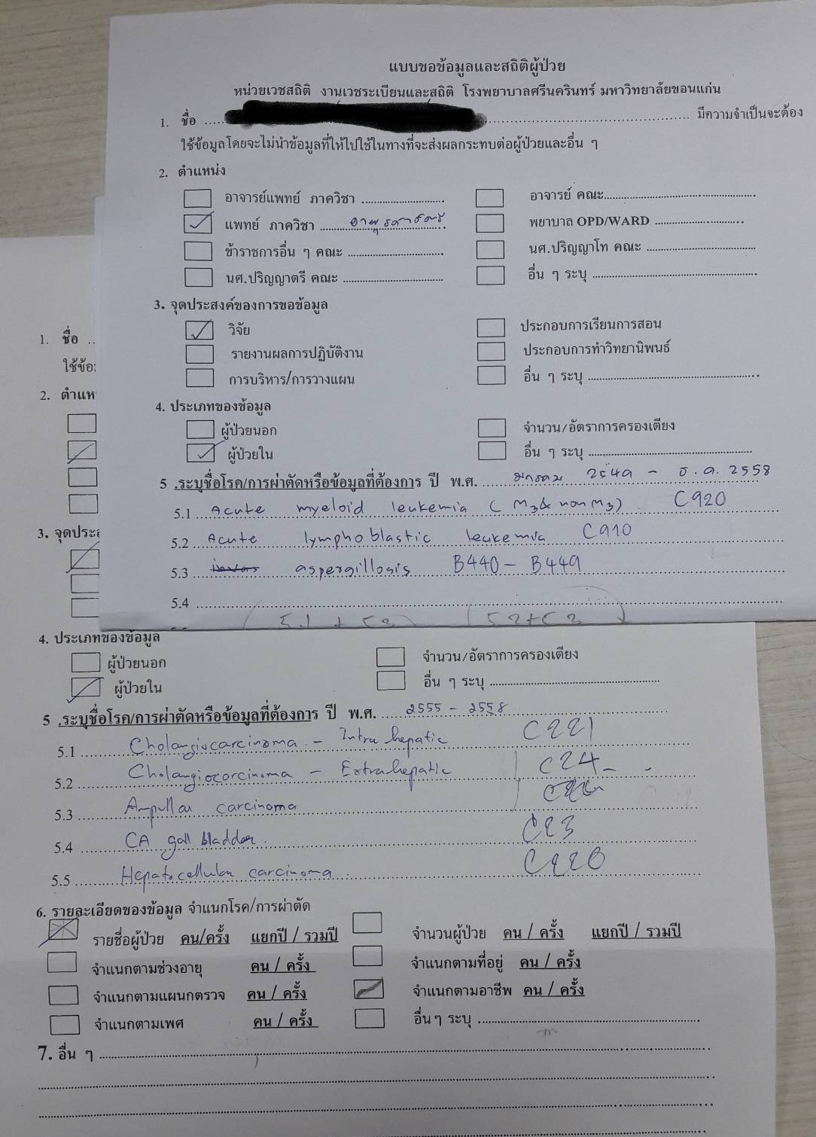
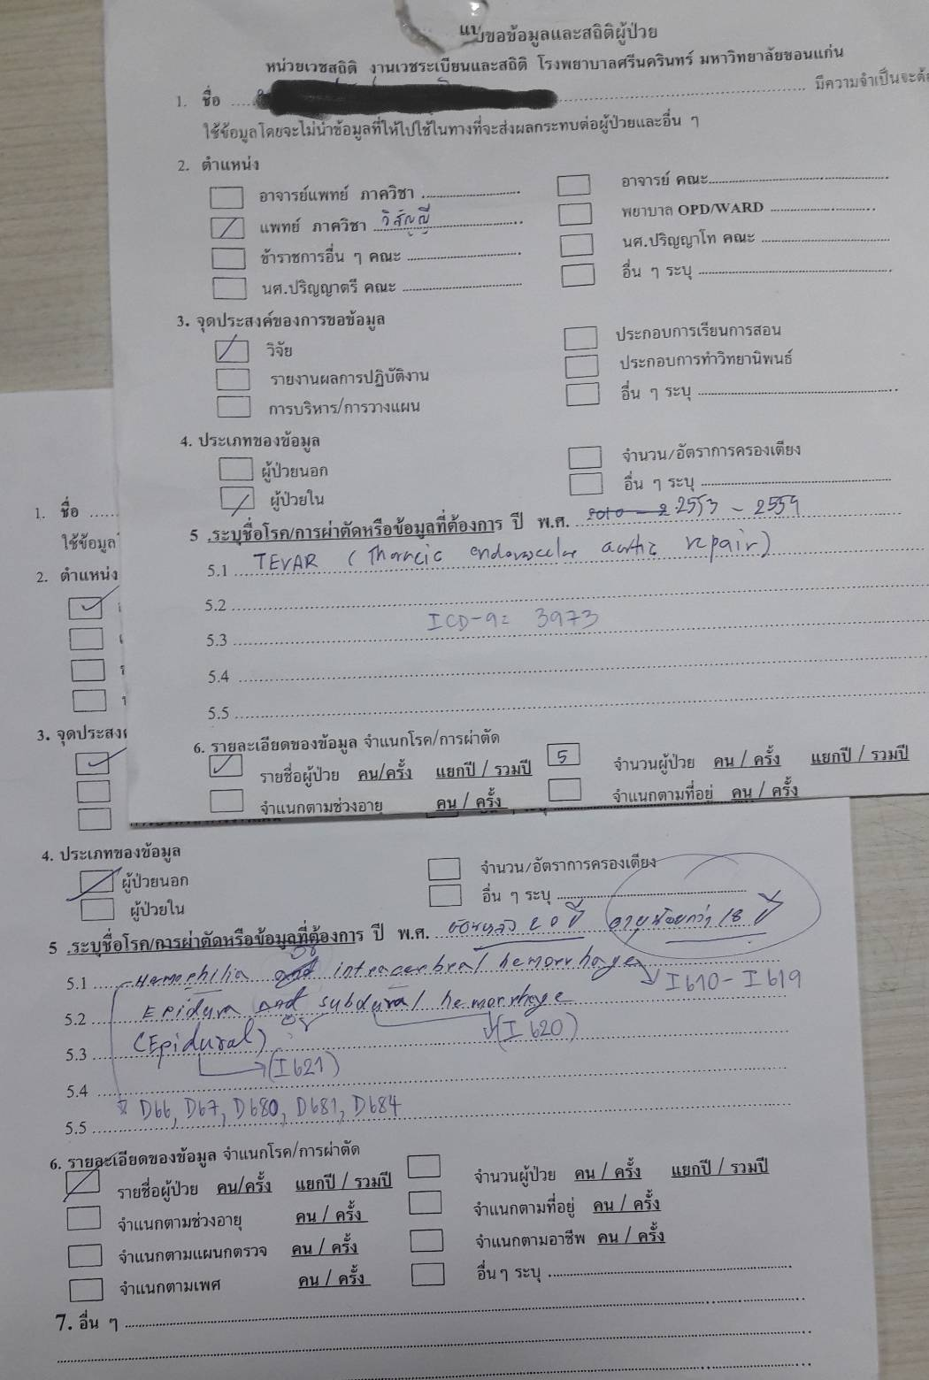
ตัวอย่าง แบบขอข้อมูล/สถิติ

Slide 18
เจ้าหน้าที่ให้บริการข้อมูลและสถิติ 2 คน
นางวาสนา จันทะชุม
นายชัยณรงค์ ทรงสังข์
สถานที่ให้บริการข้อมูล
หน่วยเวชสถิติ งานเวชระเบียนและสถิติ
เบอร์ติดต่อ 63679 63074
ยินดีให้บริการ ขอบคุณค่ะ

